Slide 1
Тема 3. Понятійний апарат міркувань.

Slide 2
План:
1. Поняття як форма міркування. Мовні форми вираження понять.
2. Основні прийоми утворення понять. Порівняння, аналіз, синтез, абстрагування, узагальнення.
3. Логічна характеристика поняття.
4. Логічні операції з визначенням поняття.

Slide 3
1. Поняття як форма міркування. Мовні форми вираження понять.
Практично усі слова будь-якої природної мови полісемічні, багатозначні, що призводить до неоднозначності складених з них аргументів, міркувань, послань. За словником української мови простий іменник «мати» має чотири значення, тобто може позначати чотири різних поняття з різним предметним і смисловим значенням.

Slide 4
Людина має здатність узагальнено мислити про предмети, явища і процеси навколишнього світу. Пізнання об’єктивної дійсності реалізується шляхом утворення понять та оперування ними.
Поняття виступає і як вихідний елемент пізнання, і як його результат. Будь-яка логічна форма і логічне мислення в цілому мають понятійний характер.
Поняття – це така логічна форма (форма думки), в якій предмет відображається в його необхідних, загальних, істотних ознаках. Поняття може відображати явище, процес, предмет (як матеріальний, так і ідеальний, уявний). Головне для даної форми думки – відображати загальне і в той же час істотне, відмітне, специфічне в цьому предметі.

Slide 5
Розрізняють такі основні види ознак: - істотні і неістотні; - родові і видові, або загальні та індивідуальні (специфічні). Істотні ознаки (або необхідні, суттєві, внутрішні) – такі, що відображають внутрішню, корінну властивість предмету, закономірний зв’язок його елементів, його якісну визначеність. Це такі ознаки, зміна або знищення яких спричиняє зміну чи знищення самого предмету.

Slide 6
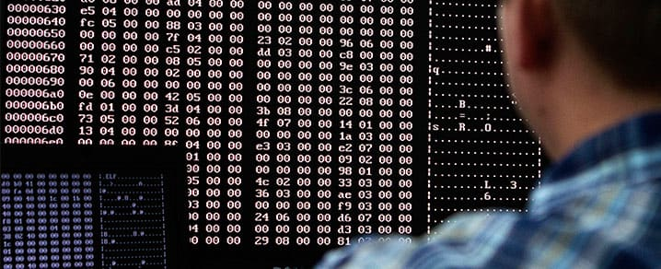
Критерієм істотності ознак, відбиваних поняттям є соціальна практика.
Родові ознаки – це загальні ознаки для певної множини предметів, об’єднаних в єдине ціле (рід). Видові ознаки – індивідуальні, відмітні, специфічні ознаки, що дозволяють виділити окремі предмети чи їх особливі угрупування в межах даного роду. Понятійне, раціонально-логічне пізнання нерозривно пов’язане з чуттєвим пізнанням. Тому поняття генетично споріднене з вищою формою чуттєвого пізнання – уявленням.

Slide 7
2. Основні прийоми утворення понять. Порівняння, аналіз, синтез, абстрагування, узагальнення.
Для утворення поняття необхідно виділити істотні ознаки предмета. Але істотне не лежить на поверхні. Щоб виявити його використовують наступні логічні прийоми: порівняння, аналіз, синтез, абстрагування й узагальнення.

Slide 8
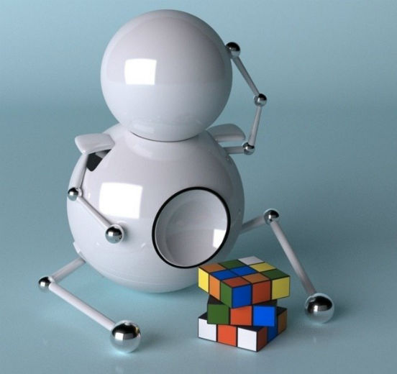
Аналіз – уявне розчленовування предмету на частини, виділення в ньому множини ознак.
Синтез – уявне об’єднання в єдине ціле частин предмета чи його ознак, отриманих у процесі аналізу.
Порівняння – встановлення подібності чи відмінності предметів за їх ознаками.

Slide 9
Абстрагування – виділення одних ознак предмету (істотних) і відволікання від інших (несуттєвих).
Узагальнення – поширення спільних ознак предметів на всі предмети даної множини. У процесі узагальнення людина ніби відходить від конкретного різноманіття предметів, відволікається від безлічі деталей, щоб глибше пізнати основне, найбільш важливе.

Slide 10
Поняття нерозривно пов’язане зі словом, але не тотожно йому.
Матеріальним носієм поняття є слово або поєднання слів природної мови (словосполучення), без чого неможливе ні утворення поняття, ні оперування ним. У залежності від словесного виразу поняття можуть бути простими і складними. Поняття, що позначаються одним словом, називаються простими, двома і більше – складними.. Не всяке слово виражає поняття. Сполучники, прийменники, займенники, вигуки – не є поняттями.

Slide 11
3. Логічна характеристика поняття.
Як цілісна форма думки поняття має свою структуру – є закономірною єдністю двох елементів: обсягу і змісту. Зміст поняття – такий елемент його структури, що відображає сукупність істотних і відмітних ознак, властивих предмету, явищу чи їх множині.

Slide 12
Визначити, до якого з зазначених видів відноситься конкретне поняття, означає дати йому логічну характеристику, тобто спершу потрібно визначити поняття за обсягом (одиничне, загальне чи нульове) та змістом (конкретне чи абстрактне, збірне чи незбірне, позитивне чи негативне, відносне чи безвідносне).

Slide 13
Логічна характеристика понять допомагає уточнити їхній зміст і обсяг, виробляє навички більш точного вживання понять у процесі міркування.

Slide 14
4.Логічні операції з визначенням поняття.
Визначення (чи дефініція) поняття це логічна операція, що розкриває зміст поняття, встановлює значення терміну. Коли ми вживаємо яке-небудь слово, відповідне певному поняттю, і хочемо зробити його зрозумілим для всіх, то ми повинні розкрити зміст поняття.

Slide 15
Визначення в науці є підсумком дослідження того чи іншого предмету, явища, процесу. Воно є лаконічним, зручним для вживання формулюванням суті досліджуваного (хоча справжнім визначенням предмету, звичайно ж , є вся наукова теорія, вчення про даний предмет). Якщо визначенням в науці завершується дослідження, то виклад науки, навпаки, починається з визначення. Так само і в логіці, яка вивчає структуру і форми готових думок, результатів пізнання, – визначення виконує роль загальної характеристики, як би зовнішнього опису предмету думки, тому всякий логічний аналіз предмету починається з визначення.

Slide 16
Якщо нам потрібно визначити яке-небудь поняття, то ми виражаємо наше визначення за допомогою думки, що містить підмет і присудок. Законом зв'язку цих двох елементів структури визначення, є вимога логіки – їхні обсяги повинні бути однаковими. Підмет (поняття, зміст якого потрібно розкрити) називається визначуваним (дефінієндум, dfd), присудок (поняття, за допомогою якого розкривається зміст іншого поняття) – визначаючим (дефінієнс, dfn). Ці терміни важливі тому, що завдяки ним можна вказати ті правила, при виконанні яких отримується правильне визначення.

Slide 17
4 основні правили визначення:
1. Визначення повинно бути відповідним (співмірним). Тобто визначуване і визначаюче поняття мають бути оборотними, такими, що взаємозамінюються, вони повинні мати однаковий обсяг (dfd і dfs).
2. Визначення не повинно містити в собі кола, тобто не повинно бути тавтологією (тавтологія – така логічна помилка, коли поняття, за допомогою якого потрібно розкрити зміст іншого – визначуваного – поняття, лише повторює його зміст в іншій словесній формі).

Slide 18
4 основні правили визначення:
3. Визначення не повинно бути негативним. Негативне визначення не розкриває змісту обумовленого поняття, залишає його невизначеним.
4. Визначення повинно бути ясним, чітким, вільним від двозначності, плутанини і суперечності. Визначення повинно бути лаконічним, не можна користуватися виразами метафоричними і взагалі мало зрозумілими.

Slide 19
ДЯКУЮ ЗА УВАГУ!

